Slide 1


RADYO HABERCİLİĞİ

Slide 2
Radyo Haberciliğinin Gelişimi
Savaş öncesi dönemde ve savaş yıllarında radyo en etkili kitle iletişim aracı olduğu için aynı zamanda propaganda amaçlı olarak da kullanılmıştır.
Hitler Almanya’sı Nazizm’in propagandasını radyo ile yaparken SSCB’de Bolşevizm propagandasını radyo ile yürütmüştür.
Kapitalist batılı ülkeler ise başta ABD ve İngiltere olmak üzere hem Nazizm karşıtı hem de Bolşevizm karşıtı propagandalarında en önemli araç olarak radyoyu ve radyo haberciliğini kullanmışlardır.

Slide 3
Radyo ile büyük kitlelere hitap eden liderler milyonlarca insanı peşinden sürüklemişlerdir.
Bunlar arasında Alman lider Hitler, Rus Stalin ve ABD Başkanı Roosevelt ile İngiltere Başbakanı Winston Churchill radyonun gücünü kullanarak geniş kitlelere ulaşmışlardır.
Bu yıllarda radyo haberciliği içerik olarak geliştiği kadar biçim olarak da gelişmiştir.
Farklı formatlardaki radyo haberleri bu yıllar içinde dinleyici ile buluşmuştur.

Slide 4
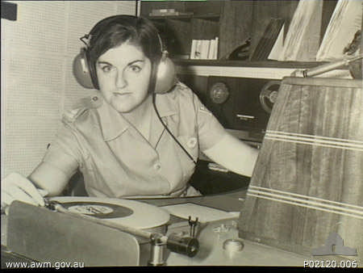
Radyo haberciliği savaş sonrası dönemde de önemini korumuştur.
Ancak bu yıllarda insanlar savaşın yarattığı gerilimden uzaklaşmak için eğlenceye özellikle de müziğe yönelmişlerdir.
Bu nedenle de müzik yayınları da haber yayınları kadar önem kazanmıştır.
Bu dönemde radyo haberciliğinin öneminin azalmasının bir başka nedeni televizyon yayıncılığının atağa geçmesidir.

Slide 5
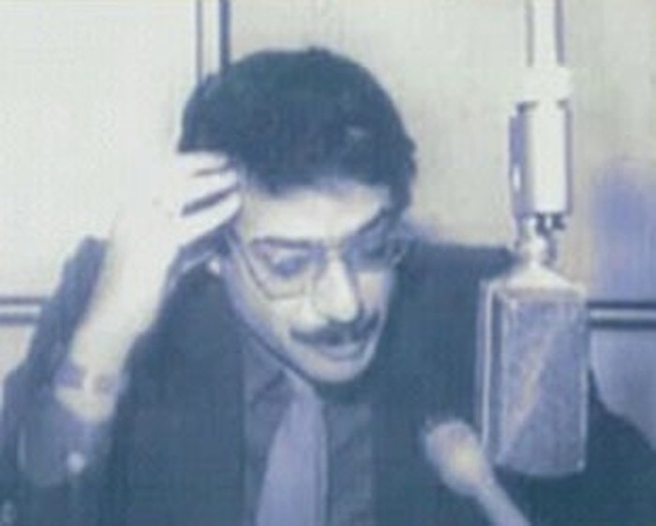
1950’li yıllarda televizyon yayınları Batılı gelişmiş ülkelerde yaygınlaşmaya başlamıştır.
Radyo yayınları televizyonun bu gelişimi karşısında farklı formatlara yönelmiştir.
Bu dönemde 24 saat haber yayını yapan radyo istasyonları kurulmuştur.
Radyo yayıncıları farklı formatlarda haber yayınları hazırlayarak radyo dinleyicisini televizyona kaptırmamaya çalışmışlardır.

Slide 6
Radyo Çeşitleri
Kapsama Alanına Göre Radyolar
Uluslararası Radyo
Ulusal Radyo
Bölgesel Radyo
Yerel Radyo
Sermayesine Göre Radyolar
Kamu radyoları
Özel radyolar
Gönüllü kuruluşlara bağlı radyolar

Slide 7
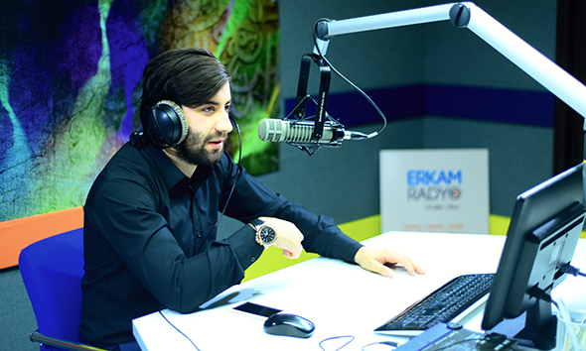
Yayın Türlerine Göre Radyolar
Karma radyolar
Bir konuda yayın yapan radyolar (haber radyoları, müzik radyoları, belirli bir alanla ilgili yayın yapan radyolar)

Slide 8
Radyo Haberciliğinin Genel Özellikleri
Her zaman ve her yerde ulaşılabilir ve dinlenilebilir bir iletişim aracı olmasından dolayı radyo “sıcak kitle iletişim aracı” olarak isimlendirilmektedir.
Radyoya her yerde ulaşabiliriz.
Günümüz teknolojisi mobil ve portatif bir araç olan radyoyu aynı zamanda minyatür bir kitle iletişim aracına çevirmiştir.
Gelişen teknoloji hem radyonun yaygınlaşmasını sağlamıştır hem de radyonun biçim açısından da değişmesine neden olmuştur.

Slide 9
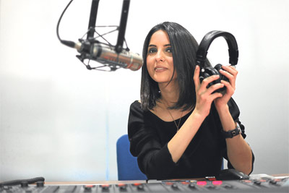
Radyo bütün dünyada en başta bir müzik yayın aracı olarak gelişmiş ve benimsenmiştir.
Ama müzik yayıncılığı kadar olmasa da radyo haberciliği de gelişmiştir.
Bunun temel nedeni radyonun çok hızlı bir kitle iletişim aracı olmasıdır.
Radyo, yazılı basında ertesi gün öğrenilebilen haberleri birkaç saat hatta günümüzde birkaç dakika içerisinde dinleyicisine ulaştıran bir araçtır.

Slide 10
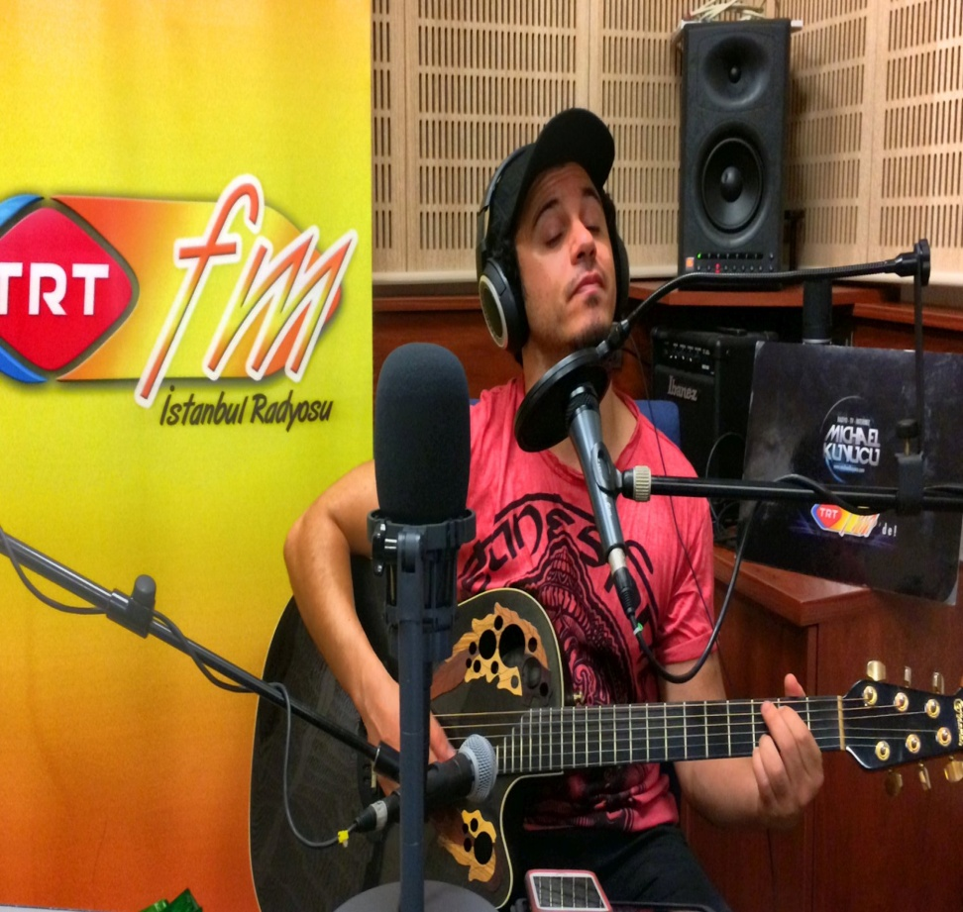
Radyo bu açıdan televizyonla özellikle de internet haberciliği ile rekabet ediyorsa da onlara göre hâlâ bir takım avantajlara sahiptir.
Görüntü yayınlama ve sayfa düzenleme zorunluluğu olmadığı için radyo haberciliği günümüzde hâlâ en hızlı olma özelliğini korumaktadır.
Elbette ki bunun yanı sıra bazı dezavantajları da vardır.

Slide 11
Radyo Haberinin Diğer Haber Türlerinden Farklılıkları
Radyo haberlerinin diğer haberlerden en önemli farkı konuşma tekniğine dayalı olmasıdır.
Ayrıca radyodan haberler en hızlı biçimde verilebilmektedir.
Radyo haberlerine günün her saatinde ve her yerden kolaylıkla ulaşılabilmektedir.
Radyo haberini dinleyebilmek için çok fazla harcama yapılmasına ya da emek harcanmasına gerek yoktur

Slide 12
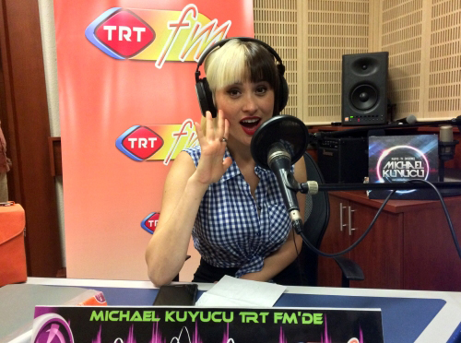
Bir radyo alıcısına bir kere sahip olmanız radyo haberlerine kolayca ulaşabilmenizi sağlar.
Radyo haberlerini dinleyebilmek için eğitimli olmaya da gerek yoktur.
Her eğitim düzeyindeki dinleyici radyo haberlerini kolaylıkla algılayabilir.

Slide 13
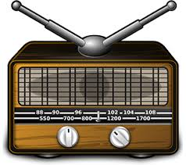
Radyo haberleri uzun radyo haber programları dışında genellikle bülten şeklinde hazırlanırlar.
Bültenler ya ana haber bültenleri ya da ara haber bültenleri biçiminde hazırlanmaktadır.
Ana haberlerde haberler detaylar yer alırken ara haberlerde detaylara yer verilmez.
Kimi radyo kanallarında ara haberler yerine kısa haber bültenine de yer verilmektedir.

Slide 14
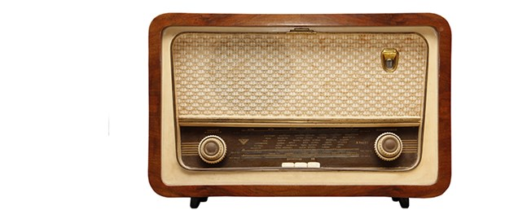
Radyo Haber Türleri
Radyo haberciliğinde haberler üç bölümde değerlendirilmektedir. Bunları şöyle sıralayabiliriz:
Kısa haberler
Bülten haberleri
Haber programları ve kuşakları

Slide 15

Kısa Haberler
Hemen hepimiz radyolarımızda defalarca kısa haberleri dinlemişizdir.
Arabayla ya da şehirlerarası otobüsle yolculuk yaparken, bir mağazadan ya da marketten alışveriş yaparken, bir kafede otururken mutlaka kulağımıza kısa haberler çarpmıştır.

Slide 16
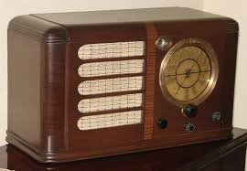
Kısa haberler adı üzerinde çok kısa ve özet hâlde yazılmış haber metinlerini kapsar.
Bu haberlerde içerik bir ya da en çok 3 cümlede özetlenir.
Bu haberlere ara bültenlerde yer verilir.
Kısa haberlere spot haber de denilmektedir.

Slide 17
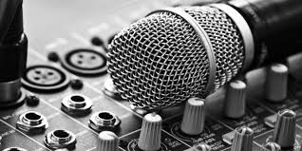
Bülten Haberleri
Bülten haberleri de kendi içinde ikiye ayrılmaktadır
Ana bülten haberleri
Ara bülten haberleri

Slide 18
Ana haber bültenlerinin içeriği oldukça uzun ve kapsamı da geniştir.
Bu haberler de olaylarla ilgili ayrıntılara yer verildiği için haber oldukça uzun yazılmaktadır.
Ara haber bültenlerinde ise ana haber bülteninde yer alan haberler kısaca özetlenmektedir.
Bu nedenle ara haber bültenlerine özet haberler de denmektedir.

Slide 19
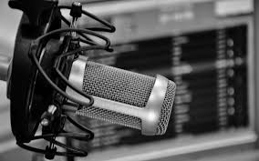
Bu bültenlerde ana haber bültenlerinde yer alan haberlerin en önemlileri seçilmekte bütün haberlere yer verilmemektedir.
Ana haber bülteni bir kez, ara haber bültenleri birkaç kez yayınlanmaktadır.

Slide 20
Haber Programları ve Kuşakları
Haber program ve kuşaklarında günün önemli olayları, genelde röportaj ve söyleşi yöntemleriyle ve yorum unsurları da katılarak verilmektedir.
Bu programlarda haberler çok geniş boyutlarıyla ele alınıp incelenmektedir.
Bu haberler dramatik bir biçimde kurgulanmakta sunulmaktadır.
Yerel, ulusal, evrensel ölçekteki haberler bu programlarda ayrıntılarıyla incelenmektedir.

Slide 21
Örnek Haber
Estetik Meraklıları Dikkat! "Bilinçsizce yapılan estetik operasyonları yüz ifadesini bozuyor."
Çukurova Üniversitesi Tıp Fakültesi Rekonstrüktif ve Estetik Cerahi Anabilim Dalı Öğretim Üyesi Prof. Dr. Cemil Dalay, bilinçsizce yapılan estetik operasyonların yüz ifadesini bozduğunu, aşırı kalkan kaşların "şeytani bakışlar" yarattığını bildirdi.
Dalay, AA muhabirine yaptığı açıklamada, Türkiye'de plastik cerrahinin dünyadaki gelişimine paralel olarak hızla ilerlediğini, son derece başarılı operasyonlar yapıldığını, ancak bazı hastaların "kendi akıntıları" olarak kabul edilebilecek tutumları yüzünden hem kendilerini hem de hekimi zor durumda bıraktıklarını belirtti.

Slide 22
Estetik operasyonla 50 yaşındaki bir kişinin 25 yaş görünümüne kavuşamayacağını, ancak 40 yaşında gibi görünmesinin mümkün olduğunu ifade eden Dalay, bu nedenle estetik operasyonlarda sınırları çok iyi belirlemek gerektiğini vurguladı.
Bilinçli yapılan estetik operasyonların fark bile edilemeyeceğini vurgulayan Dalay, bu yüzden aşırıya kaçılmaması için hastalarını yönlendirmeye çalıştıklarını ifade etti.
"Botoksu 30'undan Önce Önermiyoruz"

Slide 23
Prof. Dr. Dalay, bazı ailelerin estetik merakını çocuklarına da yansıttıklarını, çocuklarına botoksu mezuniyet hediyesi olarak yaptırmak isteyenler bile olduğunu ancak, 30 yaşından önce önermediklerini ifade ederek, şöyle devam etti:
"Yüzde botoks ihtiyacı duyuran çizgiler ilerleyen yaşın yanı sıra mimik hareketlerinden kaynaklanıyor. Ne kadar fazla mimik olursa kırışma o kadar çabuk ve yoğun oluyor. Erken yaşlarda botoks yaptırmak isteyenlerin amacı yüz mimiklerini botoksla felç edip, kırışıklığa neden olmasını önlemek. Ancak, biz bunu kesinlikle önermiyoruz. Bazıları da yüz hatlarını çirkin bulduğu için erken yaşta da olsa botoks istiyor.

Slide 24
Radyo Haberciliğinde Haber Kaynakları ve Haber Toplama
Teknikleri
Radyo Muhabirinin Haber Kaynaklarını ve Haber Toplarken Dikkat Edeceği Unsurları:
1. Muhabir öncelikle hangi kaynaklara ulaşması gerektiğini bilmelidir. Bir radyo muhabirinin haber alacağı kaynaklar şunlardır:
Basın ajansları
Açıklamalar ve bildiriler
Basın toplantıları

Slide 25
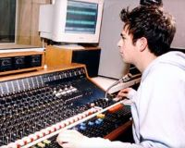
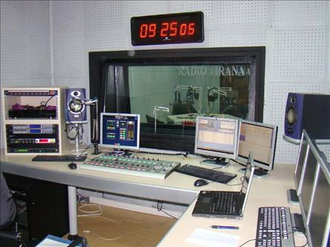
Diğer basın kuruluşları
Elektronik ağlar-internet
Muhabirler
Yazı işlerindeki diğer gazeteciler
Konuklar

Slide 26
2. Radyo muhabiri bu saydığımız haber kaynakları ile iyi iletişim kurmalıdır.
Radyosunu temsil ettiğini unutmamalı, konuşmasına giyimine ve davranışlarına dikkat etmelidir.
3. Radyo muhabiri haberi toplarken doğru ve güvenilir kaynaklara ulaşmalıdır.
Her zaman haberle ilgili topladığı bilgileri kontrol etmelidir.
Bilgilerin doğruluğunu araştırmadan haberi yazmamalıdır.

Slide 27
4. Bazı kurum ve kişiler kendileri hakkında olumlu haberler yayınlatmak isterler.
Bunlar yönlendirilmiş haberlerdir.
Muhabir bu durumlarda haberi toplarken haberin kamu yararı taşıyıp taşımadığına dikkat etmelidir.
Kişi ve kurumların çıkarları doğrultusunda davranmamalıdır.

Slide 28
5. Radyo haberi televizyon ve gazete haberinden farklıdır.
Radyoda temel unsur sestir.
Haberde verilen bu seslere dış ses ya da aktüel ses denir.
Muhabir haberi toplarken haberle ilgili sesleri de toplamalıdır.
Bu sesler hem yayın kalitesine uygun olmalıdır. Hem de dinleyiciye bilgi vermeli ve onların ilgisini çekmelidir.
Muhabir sesleri kaydederken amacına uygun mikrofonlar kullanmalıdır.

Slide 29
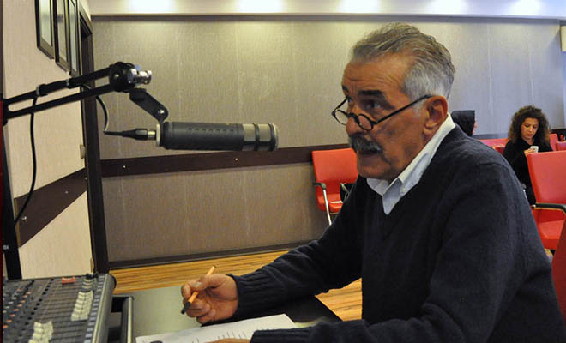
6. Radyoculukta zaman çok değerlidir.
Radyo haberi hem kısa ve öz olmalı hem de dinleyiciye çok çabuk ulaşmalıdır.
Bu nedenle radyo muhabiri haberi toplarken hızlı davranmalıdır.

Slide 30
Radyo Haberi Yazım Teknikleri
Ses unsuru dikkate alınarak hazırlanan radyo haberleri bültenler şeklinde hazırlanır.
Haber girişi genellikle konuşma tekniğine uygun yazılır.
Radyo haberi dinleyicisini çok kısa bir sürede yakalamak zorunda olduğundan haber girişi genellikle flaş giriş tekniğine uygundur.
Ayrıca renkli giriş yani hikâye girişi de radyo dinleyicisinin ilgisini çekmektedir (Tabii ki kısa olmak şartı ile.).
Haberin gövdesi ise çoğu zaman ters piramit tekniği ile yazılır.
Zaman zaman da eldeki bilgiler eşit değerde ise dörtgen tekniği uygulanır.

Slide 31
Örnek
Kadın Beyni Alkole Karşı Savunmasız
Uzmanlara göre alkol kadın beynine daha hızlı zarar veriyor. Rusya'da yapılan bir araştırmada alkolün, kadınların beynine erkeklerinkinden daha hızlı zarar verdiği belirtildi.
Amerikan "Alcoholism: Clinical and Experimental Research" dergisinde yayımlanan haberde, daha önceki araştırmalarda, alkolün kadınların kalp ve karaciğerine erkeklerde olduğundan daha hızlı zarar verdiğinin belirlendiği hatırlatıldı.

Slide 32
Habere göre, Rus araştırmacılar, 2 cinsiyetin alkolden nasıl etkilendiklerinin belirlenmesi için, 18-40 yaşlarındaki 24'ü kadın 78'i erkek 102 alkol bağımlısına testler yaptı. Genelde hafızayla ilgili aynı testler alkol bağımlısı olmayan 68 erkek ve kadından oluşan bir kontrol grubuna da uygulandı.
Testlerin yapılmasından önce alkoliklere 3-4 hafta alkol verilmedi. Görsel hafıza, düşünme ve problem çözümleriyle ilgili testlerde erkeklerle kıyaslandığında kadınların daha az başarılı olduğu ortaya çıktı.

Slide 33
Maryland eyaletindeki Baltimore Uluslararası Araştırma Merkezi'nden Doktor Barbara Flannery, kadın organizmasının erkek organizmasından farklı olduğunu ve kadınların vücutlarında erkeklerinkinden daha az su bulunması nedeniyle kadın organizmasında alkolün yoğunluğunun daha fazla olduğunu söyledi.

Slide 34
Radyo Haberciliği ve Konuşma Dili Tekniği
Radyo haberciliği konuşma dili tekniğine dayalıdır.
İnsanların birbirleriyle anlaşmak için sesli olarak konuştukları dile “konuşma dili” denir.
Hepimiz günlük yaşamımızın her alanında konuşma dilini kullanırız.
Bu dil hem özel yaşamımızda hem iş yaşamımızda çevremizdeki insanlarla anlaşmamızı sağlar.

Slide 35
Konuşma dilini bir biçimde kaybeden insanlar, örneğin dilini bilmedikleri bir ülkeye giden insanlar büyük güçlük yaşarlar.
Konuşma dili hayatın yalnız maddi boyutunu değil duygusal boyutunu da kapsar ve etkiler.
Konuşma dili bütün dil teknikleri içinde insanoğlunun en kolay anladığı en yaygın olarak kullandığı ve en zengin dil tekniğidir.

Slide 36
Haberlerin sesli olarak birine anlatılıyormuşçasına sunulduğu radyo ve televizyon haberlerinde kullanılan konuşma dili tekniği, karşıdaki insanlarla konuşuyormuş gibi haberi yazma temeline dayanır.
Çünkü yazılan bu haber, bir spiker tarafından sanki konuşuyormuşçasına okunarak dinleyicilere ulaştırılacaktır.
Bu nedenle radyo haberciliğinin ana ilkesi “konuşuyormuş gibi yazın” dır.

Slide 37
Bu yazılan haber yüksek sesle okunarak bu biçimde bir etki yaratıp yaratmadığı kontrol edilir.
Radyo haberciliğinde spikerin dinleyicilere ne olduğunu anlatması esastır.
Konuşma diline dayalı olarak yazılan haber basit ve kısa cümlelerden oluşur.
Bunun yanı sıra edilgen cümle yapılarına da radyo haberciliğinde yer verilir.
Haberin konusuna göre kimi zamanda bileşik cümlelere bağlaç ve ilgeçlere yer verilmektedir.
Ancak haberlerin anlaşılır olması temel amaçtır.

Slide 38
Bu nedenle anlatım dili seçilirken buna dikkat edilmelidir.
Kelime zenginliği yerine anlam zenginliği amaçlanır.
Yani olabildiğince az kelime kullanarak ve kısa cümleler kurarak haberin içeriği doğru biçimde verilmeye çalışılır.
Bu nedenle haberin konusu ile ilgili açıklamalara yer verilmeyebilir.
Haberin geçmişi de haber metninde bazen yer almayabilir.

Slide 39
Konuşma Dili Tekniğinin Yapısı
Konuşma dili tekniğine sahip anlatımda genellikle öyküleyici ya da açıklayıcı anlatım dili kullanılır.
Haber metni giriş gelişme ve sonuç bölümünden oluşur.
Haberi oluşturan bilgiler haberin içeriğine göre hangi sorunun cevabı önemli ise ona göre verilir
Bu nedenle radyo haberciliğinde de 5n- 1k kuralına göre haber giriş ve gövdesi yazılır.
Şimdi aşağıda yer alan radyo haberlerini okuyarak haberin yapısında 5n- 1k kuralının nasıl uygulandığını inceleyelim.

Slide 40
Konuşma Dilinde Haber Girişleri
Konuşma dilinin kullanıldığı radyo haberciliğinde giriş cümlesinin büyük önemi vardır.
Dinleyicilerin dikkatlerinin haberde toplanması için giriş bölümü genellikle spiker tarafından bir metin okur gibi değil, daha çok anlatır gibi bir üslupla aktarılır.
Radyo haberleri ister kısa olsun ister uzun olsun ister başka bir formatta olsun genellikle aşağıda sayılan giriş tipleri uygulanarak kaleme alınır.

Slide 41
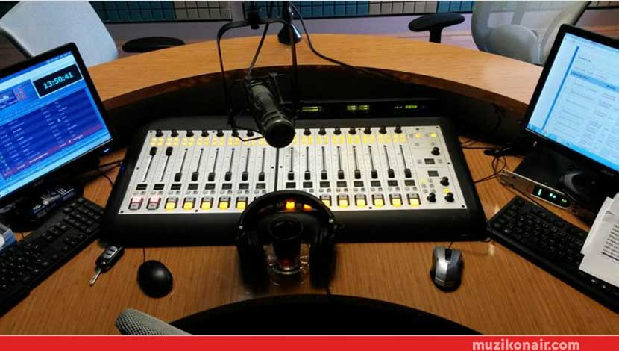
Kaynağı Belirtilerek Yazılan Girişler
Örnek 1: Genelkurmay Başkanlığınca yapılan açıklamada…
Örnek 2 Reuters Haber Ajansı’nın bildirdiğine göre…

Slide 42
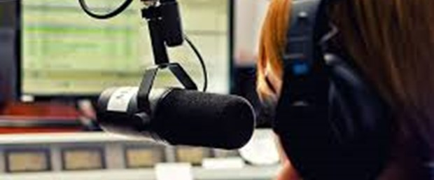
Yer Belirtilerek Yazılan Girişler Konuşma Dili Tekniğinin Yapısı
Örnek 1: Antalya’yı Altın Portakal Film Festivali heyecanı sardı.
Örnek 2: Bakanlar kurulu Diyarbakır’da toplandı.

Slide 43
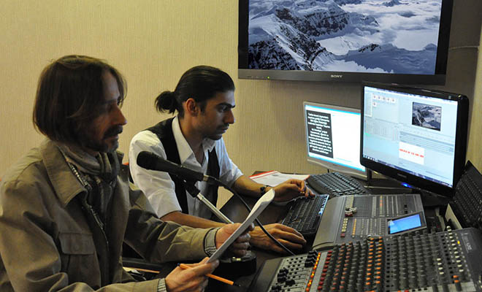
Zaman Belirtilerek Yazılan Girişler
Örnek: Bu gece saat 01.00’den sonra yaz saati uygulamasına geçilecek

Slide 44
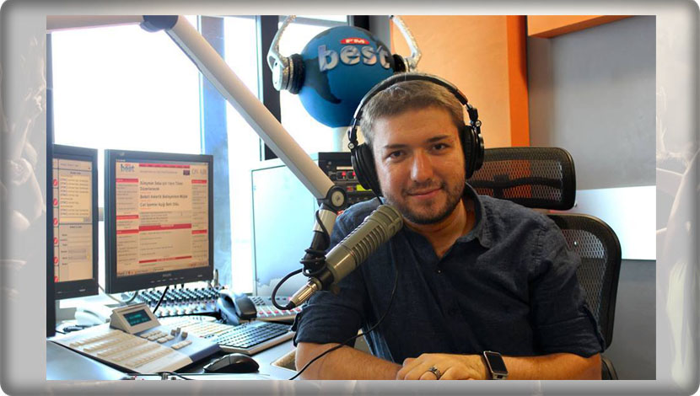
Zıtlık Gösterilerek Yazılan Girişler
Örnek 1: Antalya’da turistler denize girerken, Kayseri’de kar yağışı nedeniyle okullar
kapandı.
Örnek 2: Papa Benedict ve İstanbul Müftüsü birlikte dua etti.

Slide 45
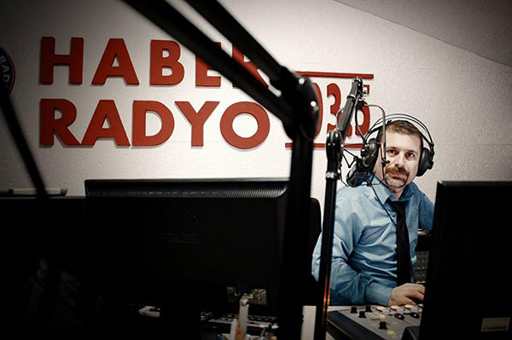
Soru Sorarak Başlayan Girişler
Örnek 1: Royal, seçimleri kazanıp dünyanın önemli kadın politikacıları arasına
girebilecek mi?
Örnek 2: Oscar ödülleri kimlere gidecek?

Slide 46
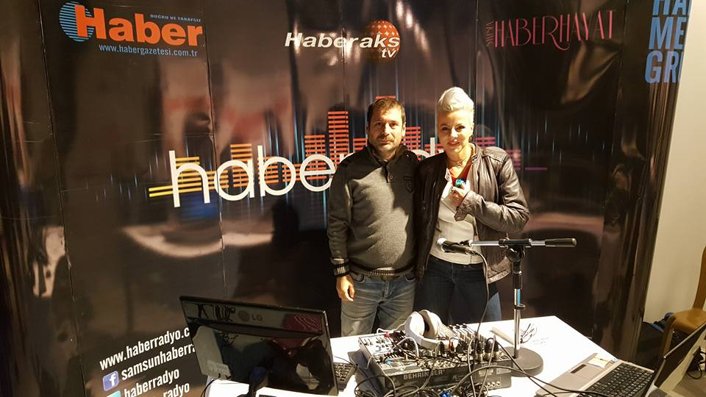
Nükte ile Başlayan Girişler
Örnek 1: Eskilerin deyimiyle dokuz ayın çarşambası bir güne sığdı.
Örnek 2: Kedi yavrusuna annelik yapan köpek olur mu demeyin.

Slide 47
Radyo Haberi Yazım Kuralları
Radyo haberleri göze değil kulağa hitap etmektedir. Bu nedenle de radyo haberlerinin dinleyiciler tarafından algılanabilmesi için, haber metinleri günlük dilde konuşur gibi yazılmalıdır.
Radyoda okunan haberleri dinleyicilerin tekrar dinleme olanağı çoğu kez yoktur. Bu nedenle radyo metinlerinde yer alan haberlerde kısa ve anlaşılır cümle yapılarına yer verilmelidir.

Slide 48
Radyo haberi, okunduğu zaman dinleyicin dikkatini çekecek biçimde yazılmalıdır. Bu nedenle hem haber konularının hem de anlatım dilinin dikkat çekici olmasına özen gösterilmelidir.
Haber metninde gereksiz ayrıntılara yer verilmemelidir.
Haber metni yazılırken noktalama işaretleri doğru kullanılmalıdır.
Radyo haberlerinde kullanılan anlatım dili hikâye anlatım dili biçiminde olmalıdır.

Slide 49
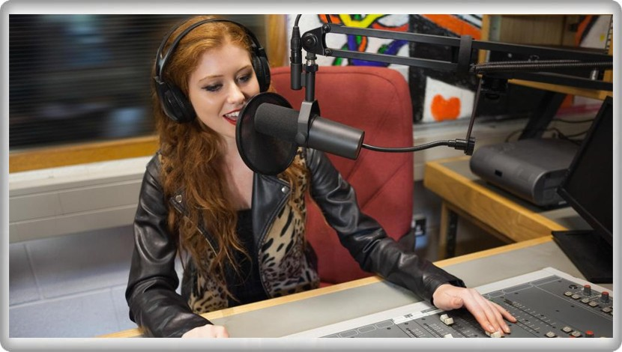
Dinleyicilerin haberi ilgiyle dinlemesi için haber renkli haber biçiminde yazılmalıdır.
Radyo haberlerinde samimi ama saygılı bir tarz kullanılarak dinleyici ile bir bağ oluşturulmalıdır.
Haberin dili açık, anlaşılır ve sade olmalıdır. Haberi oluşturan kelimeler günlük dilden seçilmelidir. Terimlerden ve yabancı kökenli kelimelerden mümkün olduğunca uzak durulmalıdır.

Slide 50
Radyo haberini yazarken biçim olarak da dikkat edilmesi gereken özellikler vardır:
Metnin yazıldığı kâğıt fazla hışırtı çıkartmayan, ışıkta parlamayan mat kağıt olmalıdır.
Göz sayfanın sağ tarafını daha fazla gördüğü için sayfanın sol tarafında daha fazla boşluk bırakılmalıdır.
Sayfada sinyal, efekt, ya da geçiş müziği gibi diğer sesler belirtilmelidir.
Satır sonunda hece, sayfa sonunda ise cümlelerin bölünmemesine dikkat edilmelidir.

Slide 51
örnek
Soykırım Yalanına Türk Tepkisi
ABD'deki Türkler, Ermenilerin tutumunu protesto etmek için yürüdü. ABD'de yaşayan Türkler, Washington'da Ermenilerin tutumunu protesto için bir yürüyüş düzenledi.
ABD'deki Ermeniler, ABD Başkanı George Bush'un 24 Nisan tarihinde yayınlanacak Beyaz Saray açıklamasında "Ermeni soykırımı" ifadesini kullanması için her yıl olduğu gibi bu yıl da yoğun bir kampanya yürütüyor.
Türk toplumu da hafta sonunda düzenlediği çeşitli etkinliklerle bu konudaki tepkisini ortaya koyuyor.
ABD'deki Türkler, New York'taki "Ermeni Yalanlarına Son" mitinginin ardından, Washington'da da Ermenilerin tutumunu protesto eden bir yürüyüş düzenledi. Yaklaşık 500 kişinin, ellerinde Türk bayrakları ve Ermeni tezlerine karşı pankartlarla gerçekleştirdiği yürüyüş Ermenistan'ın Washington Büyükelçiliği önünde olaysız bir şekilde sona erdi.

Slide 52
Hızlı Tren Deneme Seferleri Başladı
Ankara-Eskişehir arasındaki 206 km. 1 saat 15 dakikada alınabilecek.
Türkiye'nin ilk hızlı treni, Ankara-Eskişehir arasında deneme seferlerine başladı.
Hızlı tren deneme seferleri, 206 kilometre olan Ankara-Eskişehir hattında 250 kilometre hıza ulaşıncaya kadar sürecek. Böylece, Ankara-Eskişehir hattı 1 saat 15 dakikada alınabilecek. Hızlı tren bu sabah Devlet Demir Yolları Behiç Bey tesislerinden Eskişehir'e hareket etti. Ankara-İstanbul Hızlı Tren Projesi'nin ilk etabını oluşturan Ankara-Eskişehir hattının deneme seferi, İtalya'dan kiralanan 3 vagon ve 2 makineden oluşan setle gerçekleştiriliyor.
Deneme seferleri başlangıçta düşük hızlarla yapılacak. Denemeler sonucu elde edilen ölçüm ve test sonuçlarına göre hız artırımına gidilecek.
Türkiye, seferlerin başlamasıyla hızlı tren kullanan dünyanın 8, Avrupa'nın 6 ülkesinden biri haline gelecek.

Slide 53
Radyo Habercisinin 12 Kuralı
Bir radyo habercisinin mesleğini yaparken uyması gereken çok önemli ilke ve kurallar vardır. Şimdi bu kuralları okuyarak neler olduğunu anlamaya çalışalım.
Bilgiyi temizlemek, halka duyurmadan önce denetlemek
Bağlamına iyi oturmuş, olabildiğince eksiksiz, belgeli, inandırıcı bilgi iletmek
Değişim ve gelişmeleri izlemek
Sıralamak: En yeni haber her zaman ilk sırayı almalı
Güncelliğin öğeleri ve dinleyiciler karşısında dürüst bir nesnellik sergilemek, yönlendirmekten kaçınmak, duygulara kapılmamak

Slide 54
Kendi kendini değil bilgiyi değerlendirmek ama bilginin ardına sığınmamak, sorumluluklarına sahip çıkmak
Baskılar ve propagandalar karşısında doğrudan ayrılmamak
Jargon kullanmamak, basit ve açık bir dil kullanmak
Boş yorumlar yerine yararlı bilgileri vermek, olayın özünü yakalamak
Konu ile ilgili önceden belge edinmek, neden söz ettiğini bilmek
Anlatımda açık bir üsluba sahip olmak, ritme ve sese dikkat etmek
Herkesin yaptığı işe değer vererek ekip hâlinde çalışmak

Slide 55
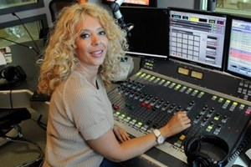
RADYO HABERİNİ SUNUMA
HAZIRLAMA
Radyo Haberinin Kurgulanması Kurgu
Kurguya montaj da denilmektedir.
Kurgu: seslendirilmesi yapılmış metnin, efekt, röportaj, sinyal, müzik gibi program malzemelerinin bir araya getirilerek tek bir banda ya da dijital ortama toplanması işlemidir.

Slide 56
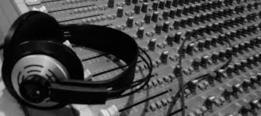
Radyo haber programlarının yapımında insan sesi, efekt zaman zaman da müzik gibi malzemeler kullanılmaktadır.
Haberle ilgili olarak olay yerinden toplanan sesler ve röportajlar haberin dinleyicinin zihninde canlanmasını, somutlaşmasını sağlar.
Önceden yazılan haber metni kurgu aşamasına yön verir.

Slide 57
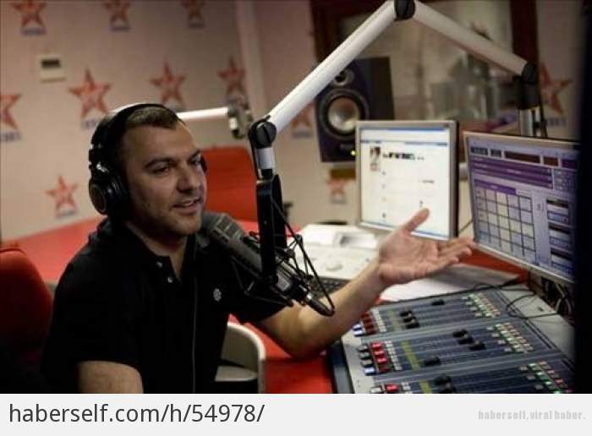
Kurguyu programın yapımcısı ya da teknik eleman gerçekleştirir.
Kurgu yapan teknikerlere montajcı da denir.
Ancak yapımcının ya da haber müdürü, asistan, sunucu gibi görevlilerin de kurgu aşamasında bulunup teknikere yön vermesi gereklidir.

Slide 58
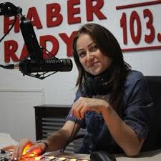
Çoğu zaman yapımcı kurgu aşaması ile ilgili olarak, kurgudan sorumlu teknisyene bilgi verir.
Neler yapılması gerektiğini anlatır.
Bu iş zaman zaman da asistana düşer.
Kurgu teknisyenliği zor bir iştir.
Deneyim ve bilgi gerektirir.

Slide 59
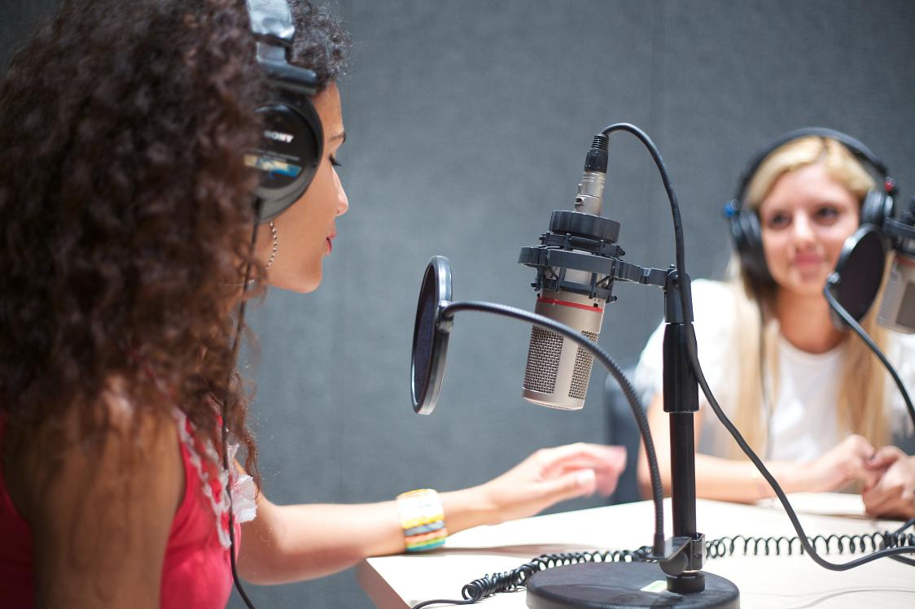
Haber programlarında yer alan her bir haber farklı bir bölüm sayılabilir.
Bu bölümler arasında bütünlüğü bozmadan geçişler yapmak, seslendirmede ve röportajlarda istenilen kısaltmaları yapmak, metin seslendirmelerini eklemek montajcının- kurgu teknisyeninin işidir.

Slide 60
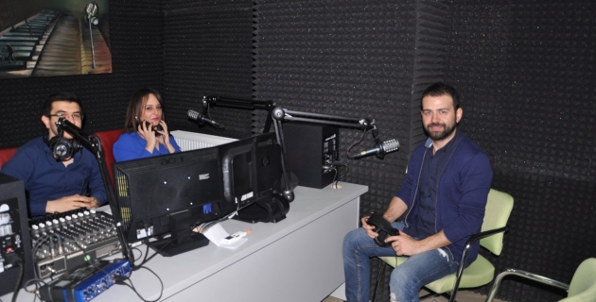
Özellikle röportaj bantlarında öksürük, hapşırma, ses boşluğu gibi istenmeyen sesler olabilir.
Kurgu aşamasında bu sesler düzeltilir.
Eldeki malzemeler belli bir sıra doğrultusunda ana banda kurgulanır.

Slide 61
Kısaca kurgu; tekrarları, sessizlikleri, istenmeyen sesleri program bandından çıkarmak, programa ayrılan zaman dilimine uymak için süreyi kısaltmak, yanlışlıkları çıkarmak, farklı ortamlarda kaydedilmiş sesleri birleştirmek, haberi ilginç hâle getirmek ve farklı haberler arasına geçişler koymak amacıyla yapılır.

Slide 62
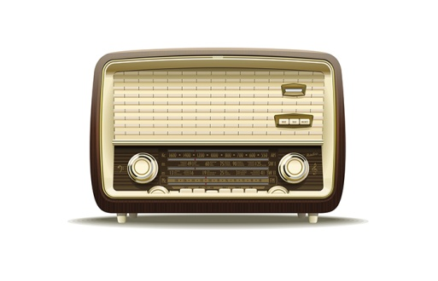
Kurgu Türleri
Kurgu-montaj teknikleri, günümüzde çok ilerlemiştir.
Radyoculuğun ilk yıllarında, elle yapılan kurgu, günümüzde farklı tekniklerle yapılmaktadır.
Radyoculukta, iki temel teknikle kurgu yapılmaktadır. Bunlar; analog kurgu ve dijital kurgudur.

Slide 63
Analog kurguda kullanılan yöntemler; yazımlama ve kesme yöntemleridir.
Yazımlama yönteminde daha önce bantlara yazımlanmış sesler, kurgu ile ana yayın ya da program bandında toplanır.
Burada, bandın atılması, kaybolması, eksilmesi gibi sorunlarla karşılaşılmaz.
Kesme yönteminde ise doğrudan seslendirme yapılan bant üzerinde istenmeyen yerler kesilerek çıkartılır.

Slide 64
Dijital kurguda ise tüm program malzemesi bilgisayarlı kurgu odasına getirilir ve alınacak ses malzemeleri bilgisayara yüklenir.
Kurgu eldeki metne göre yapılır.
Dijital kurguyu yapabilmek için iyi derecede bilgisayar bilmek gerekmektedir.
Dijital kurgu günümüzde çok yaygın olarak kullanılmaktadır.

Slide 65
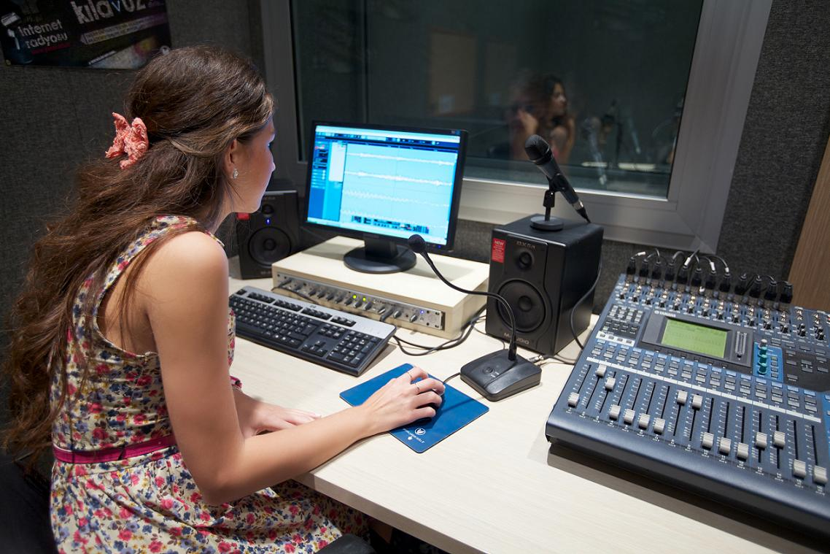

Slide 66
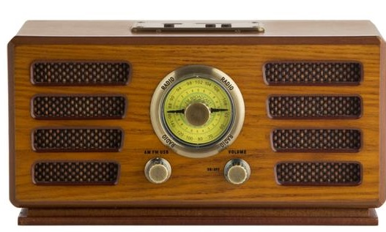
Radyo Haber Merkezi
Sunucu
Radyo haberi sunucusunun görevi istasyondaki haber programını zamana karşı yarışarak sunmaktır.
Bir ekip çalışması olan haberi en iyi biçimde aktarmalıdır.
İdeal olan sunucunun yayından önce bütün haber metinlerini okuması ve yayın bantlarını dinlemesidir.
Sunucu dikkatini haber programı üzerinde yoğunlaştırmalıdır.
Sunucu haberin içeriğine göre tonlama yapmalı, ritmi doğru vermelidir.

Slide 67
Zamanlamayı saplantı hâline getirip haberin içeriğini bozmamalıdır.
Haberi veren açıklayan, konukla görüşen kişi sunucudur.
O nedenle haberin inandırıcılığı, sunucunun inandırıcılığına bağlıdır.
Sunucu biçime ve içeriğe önem vermelidir.
Sesinin tınısı, konuşma biçimi, en az haber metni kadar önemlidir.
Kusursuz hazırlanmış olsa bile bir haber metni tutuk biçimde okunuyorsa değerini yitirir.
Bu nedenle dinleyiciyi haber programına bağlayan sunucudur.

Slide 68
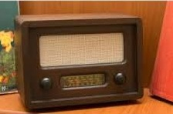
Yazı İşleri Sorumluları
Yazı işleri sorumluları da gazetecidir.
Ancak radyo muhabirinin aksine haber toplamaya çıkmazlar.
Bu sorumlular ajans haberlerinden ve ulaşabildikleri her türlü bilgi kaynağından elde ettikleri belgelerden yola çıkarak çalışırlar.
Haber programlarının akışında, yazı işleri sorumluları haber müdürü ile birlikte çalışır.

Slide 69
Yazı işleri sorumluları genellikle bölümlerden sorumludur.
Spor haberi, hava durumu, politika gibi.
Bu konulardaki dosyaları şekillendirmek bunların görevidir.
Haber metnini, ses bantlarını kontrol etmek haberin başlıklarını atmak gibi görevleri vardır.
Bu sorumlulara gazete ve televizyonda editör denmektedir.
Yazı işleri sorumluları haber programına çıkabilme yeteneğine sahip olmalıdır.
Kendi hazırladıkları dosyanın içerdiği görüşme ve röportajları sunabilmelidir.

Slide 70
Röportaj Muhabirleri
Bir radyonun haber müdürlüğü ya da haber yazı işlerinde röportaj muhabirleri de yer almaktadır.
Bunlar günün gelişen olaylarıyla ilgili olarak mülakat yapmak üzere görevlendirilir.
Bazı muhabirler bazı alanlarda uzmanlaşmış olabilir.
Ekonomi, politika, sağlık gibi.

Slide 71
Genellikle röportaj muhabirleri her konuda mülakat yani görüşme yapmaktadırlar.
Bu görüşmeler ses bandı olarak kaydedilmekte ve haberi zenginleştirmek amacıyla haber programında kullanılmaktadır.
Ayrıca tanıklık, görüş, düşünce ve tepki bildirme amacıyla da bu muhabirler tarafından görüşme sesleri toplanmaktadır.

Slide 72
Muhabirler
Muhabirler radyo haberinin içeriğini araştıran ve toplayan kişilerdir.
Muhabirler de röportaj muhabiri gibi haber programının ve magazin haberinin içeriğini zenginleştiren kişilerdir.
Çok sayıda muhabir türü vardır. Bunlardan bazıları şunlardır:
Kadrolu muhabir
Kontratla çalışan muhabir
Yazdığı habere göre para alan muhabir

Slide 73
Muhabirler ya belirli bölgelerden ya da belirli alanlardan sorumludur.
Ankara, İstanbul, Ege gibi.
Ya da politika, spor, ekonomi gibi.
Sorumlu olduğu alanla ilgili her türlü haber kaynağını kullanır.
Muhabire kendisi haber önerisinde de bulunmakla birlikte hangi konuda haber yapacağını yazı işleri söyler.

Slide 74
Muhabirin kendisi de haber önerisinde bulunabilir.
Özel haber muhabiri ise muhabirden farklıdır.
Özel muhabir güncel olaylara göre belli bir yere gönderilir.
Örneğin genel seçimler için uzak bir ile gidebilir.
Ya da muhabir eksikliğini kapatmak için çalıştırılır.
Bazen de muhabirin yaptığı işi tamamlamak için görevlendirilebilir.

Slide 75
Haber Müdürü ( Yazı işleri Sekreteri- Haber Dairesi Başkanı)
Haber müdürüne yazı işleri sekreteri veya haber daire başkanı da denmektedir.
Haber müdürü mutlaka bir gazeteci olmalıdır.
Bu kişinin görevi bir trenin zamanında kalkmasını ve doğru yola gitmesini sağlayan demir yolu makasçısına benzetilebilir.

Slide 76
Haber müdürü kendisine gelen haber bantlarını değerlendirir.
Bunların şekillenmesini sağlar ve günün önemli olaylarını haber programının yayın sırasına göre düzenler.
Haber müdürü yazı işleri toplantısında alınan kararlar doğrultusunda haber programının hazırlanmasını sağlar.
Muhabirlerin getirdiği bilgileri, ses bantlarını ve yazdıkları haberleri kontrol eder.

Slide 77
Bir haber müdürünün görevleri ayrıca şunlar olarak sayılabilir:
Yazı işleri toplantısına başkanlık etmek
Muhabirleri görevlendirmek, haberlerin takibini sağlamak
Yayın çizgisinin korunmasını sağlamak
Haber bant stoklarını toplamak, arşiv oluşturmak
Haber programında yer alan haberlerin akış sırasını belirlemek
Haber merkezinde çalışanları denetlemek

Slide 78

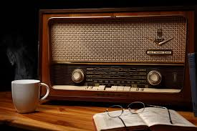
Asistan
Asistan haber müdürünün yardımcısıdır.
Yazı işleri müdürünün kendisine verdiği yetkiyle yazı işleri ekibinin ve teknik ekibin işlerini düzenler ve denetler.
Yayın sırasında programın düzgün akışını sağlar.
Asistan teknik konularda da çok bilgili olmalıdır.

Slide 79
Bu nedenle gazeteci olabileceği gibi teknik ekipten biri de asistanlık yapabilir.
Haber müdürü ve yazı işleri sorumluları haberin içeriğiyle ilgilidir.
Oysa asistan haberin somut yönünden yani teknik sunumundan sorumludur.
Örneğin yayın sırasında telefon görüşmelerinin yapılması gibi.

Slide 80
Radyo Haberinin Sunuluşu
Radyo haberlerinin sunuluşu da en az hazırlanması süreci kadar hatta daha da önemlidir.
Dinleyiciler takip ettikleri radyo programlarının sunucularını yapımcılarından daha çok merak etmektedirler.
Radyo haberlerini sunan spikerlerle radyo dinleyicileri arasında da bir bağ oluşmaktadır.

Slide 81
Ancak radyo haber sunucusu televizyon haber sunucusu kadar popüler ve merak edilen bir kişi değildir.
O nedenle radyo dinleyicisi ile kurduğu bağ da bir televizyon haber spikerine göre daha zayıftır.
Ayrıca radyo da kuşak programı sunan spikerlerde radyo haber spikerlerinden daha çok tanınmakta ve merak edilmektedir.
Bununla birlikte radyo dinleyicileri de radyo haberlerini her zaman alıştıkları spikerlerin sesinden dinlemeyi tercih etmektedirler.

Slide 82
Radyo haber bülteni sunulurken şu noktalara dikkat edilmelidir:
1. Radyo haber spikeri Türkçe’yi anlaşılır ve doğru bir biçimde kullanmalı ve vurgulara dikkat etmelidir.
Haber yayını başlamadan önce haber metnini okumalı takıldığı yerler varsa tekrar yapmalıdır.
Yabancı kelimelerin okunuşlarını gerekiyorsa kelimenin üzerine yazmalıdır.

Slide 83
2. Radyo haber metnindeki kelimeler yazıldığı gibi değil söylendiği gibi okunmalıdır.
Bu nedenle haber metninde kelimelerin yanında nasıl okundukları da yazılmalıdır.
Böylece haber sunucusunun yayın sırasında haber metnini hatalı bir biçimde okuması önlenmiş olur.
3. Sunucu haber metnini okurken dostça bir tavır takınmaya ve bunu sesine yansıtmaya özen göstermelidir.

Slide 84
4. Sunucu haber bülteninin yayını sırasında program yapımcılarından gelecek uyarıları dikkatle takip etmelidir.
5. Sunucu haber bülteninin yayını sırasında meydana gelebilecek aksaklıklara hazırlıklı olmalı, ani ve aşırı tepkiler vermeden yayın akışını devam ettirmelidir.

Slide 85
